Slide 1
ماذا نعني بمصطلح التنوع؟؟
2

Slide 2
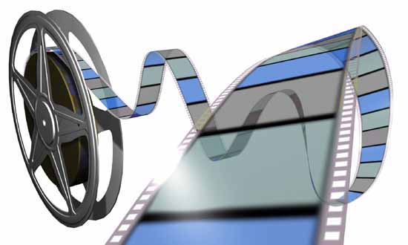
مقطع فيديو عن التنوع
3

